Slide 1
EDG-10
Aecio

Slide 2
Flip- Flops
Os circuitos sequências têm as saídas dependentes das variáveis de entrada e/ou de seus estados anteriores que permanecem armazenados, sendo, geralmente, sistemas pulsados, ou seja operam sob o comando de uma sequência de pulsos denominados clock.
De forma geral, podemos representar o flip flop como um bloco onde temos 2 saídas: Q e Ǭ, entradas para as variáveis e uma entrada de controle(clocK). A saída Q será a principal do bloco.

Slide 3
Lógica combinacional- saída do circuito depende exclusivamente da combinação de suas entradas
Lógica Sequencial- saída futura do circuito depende da sua saída atual e da combinação de suas entradas
Flip Flop –circuito bi-estável. Circuito memorizador ou armazenador da informação recebida. Sinal mantém-se enquanto um sinal exterior não substituir a informação armazenada.
Latch – é um dispositivo de armazenamento temporário que tem dois estados estáveis(biestável).
A principal diferença entre os latches e flip-flops é o método usado para a mudança de estado.

Slide 4
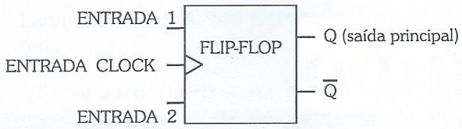
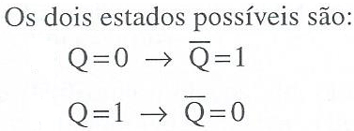
Este dispositivo possui basicamente dois estados de saída. Para o flip-flop assumir um destes estados é necessário que haja uma combinação das variáveis e do pulso de controle (clock). Após este pulso, o flip-flop permanecerá neste estado até a chegada de um novo pulso de clock e, então, de acordo com as variáveis de entrada, mudará ou não de estado.

Slide 5
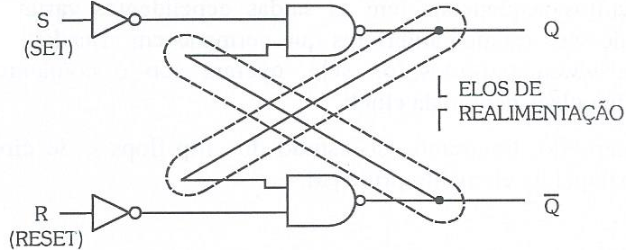
Flip Flop RS
Primeiramente, vamos analisar o flip-flop RS básico, construído a partir de portas NE e inversores.

Slide 6
Flip Flop RS
Notamos que estes elos de realimentação fazem com que as saídas sejam injetadas juntamente com as variáveis de entrada, ficando claro, que os estados que as saídas irão assumir dependerão das variáveis de entrada.
Para analisarmos o comportamento do circuito, vamos construir a tabela da verdade, levando em consideração as 2 variáveis de entrada (S e R) e a saída Q anterior(Qa) que será injetada A entrada.

Slide 7
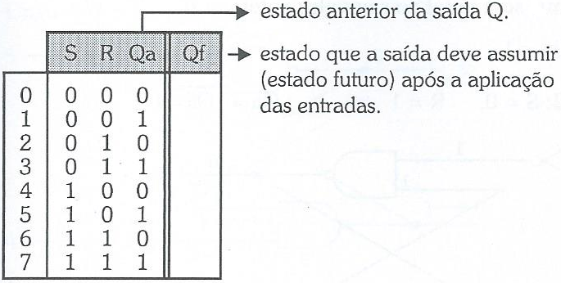

Slide 8
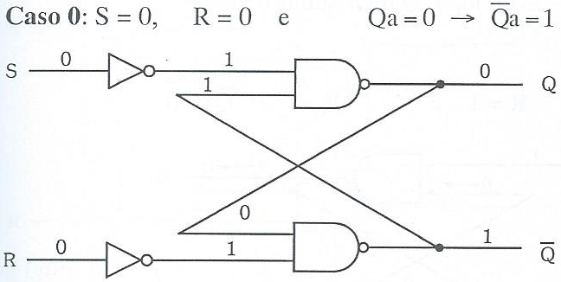

A saída que o flip-flop irá assumir (Qf), portanto, será em função das entradas S,R e da saída anterior (Qa).
Podemos notar que este estado é estável, logo, o valor que a saída Q irá assumir será igual ao seu valor anterior à aplicação das entradas:

Slide 9
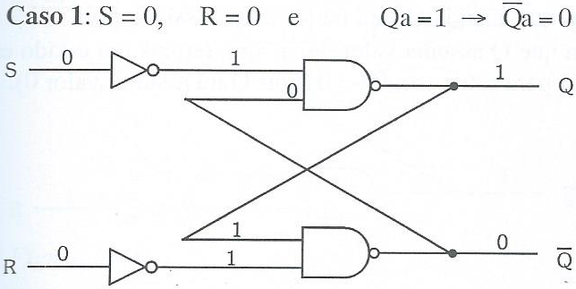

Esse também será um estado estável, logo o valor que a saída Q do flip-flop irá assumir será igual ao seu valor atual(anterior):

Slide 10
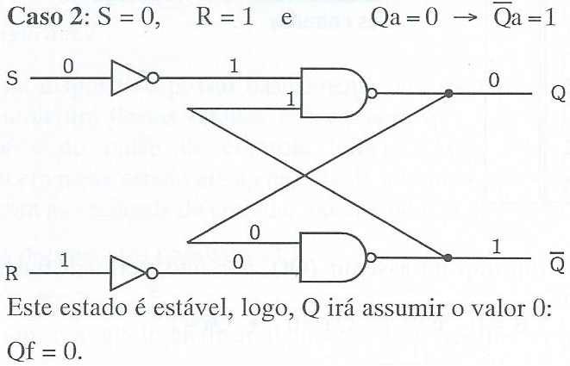

Slide 11
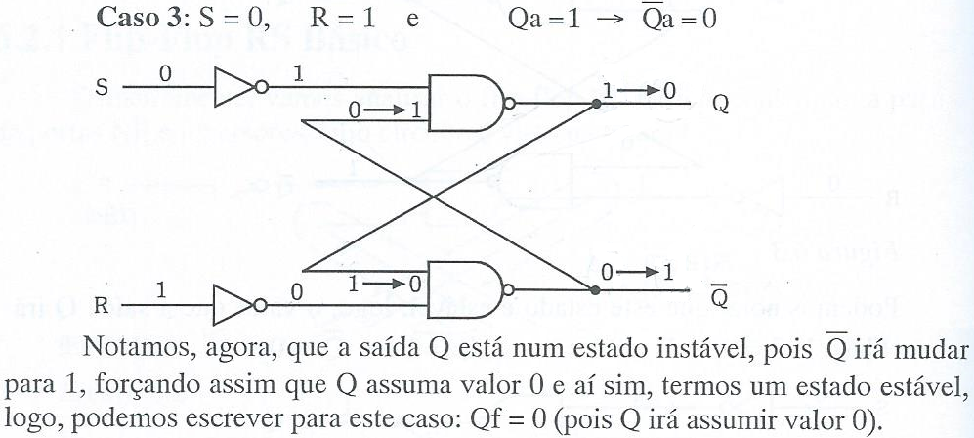

Slide 12
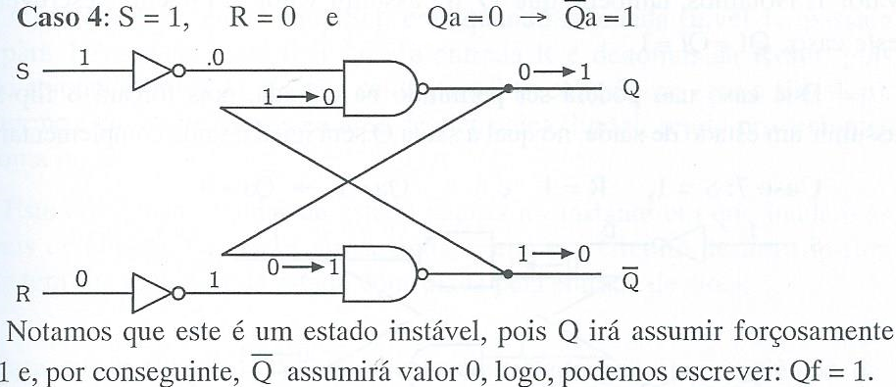

Slide 13
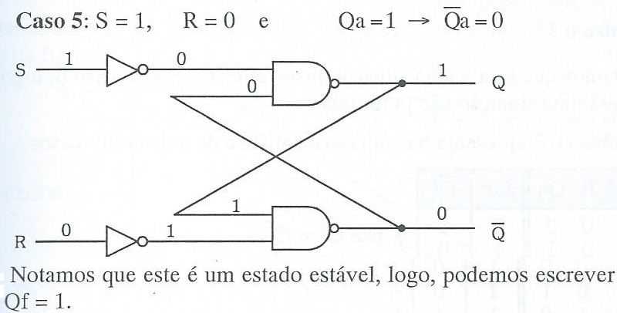

Slide 14
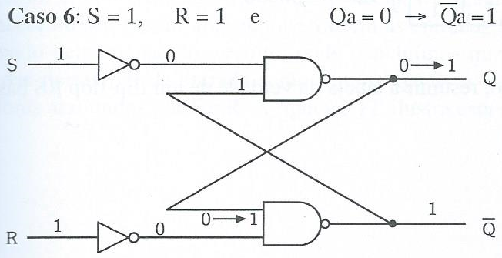
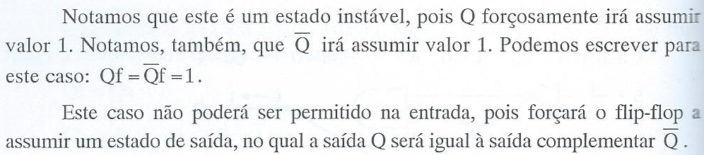

Slide 15
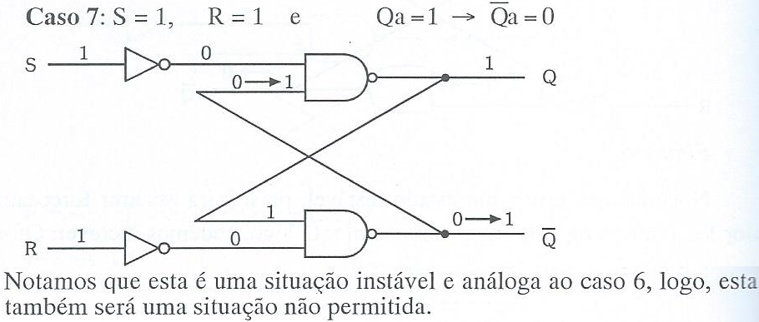

Slide 16
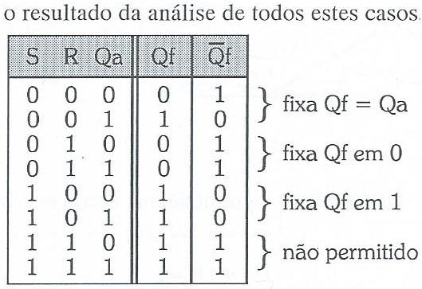
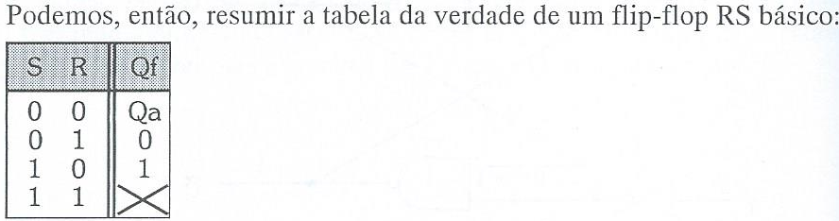

Slide 17
A entrada S é denominada Set, pois quando acionada (nível 1), passa a saída para 1 (estabelece ou fixa 1), e a entrada R é denominada Reset, pois quando acionada (nível 1), passa a saída para 0 (recompõe ou zera o flip-flop).
Este circuito irá mudar de estado apenas no instante em que mudam as variáveis de entrada

